Slide 1
Uso do Dataverse para Repositórios de Dados de Pesquisa
Carolina Howard Felicíssimo
Coordenadora de P&D RNP
Workshop Técnico-Científico DPDI 2025
Segunda-feira 14 de abr de 2025

Slide 2
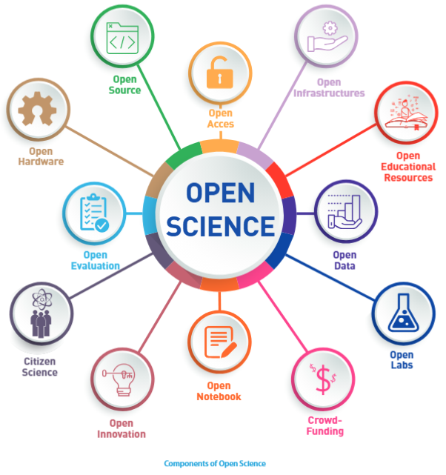
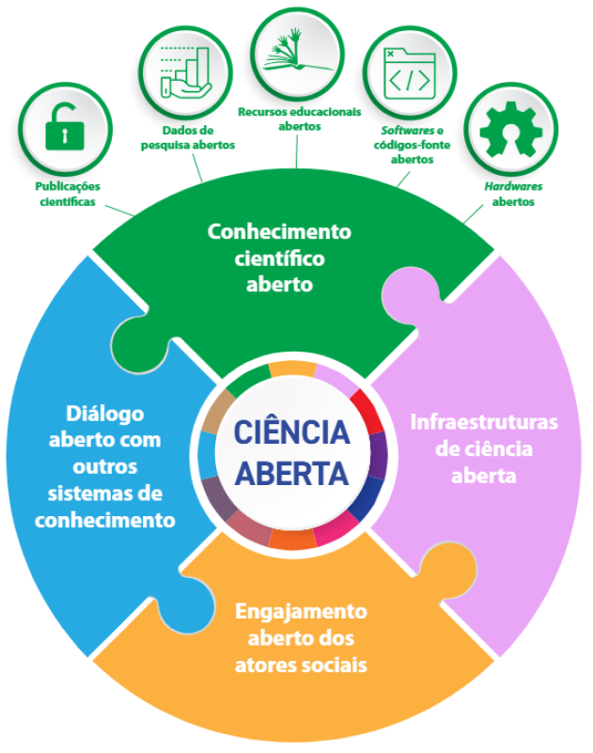
Towards a UNESCO recommendation on open science: building a global consensus on open science. 2020
https://unesdoc.unesco.org/ark:/48223/pf0000373209
Recomendação da UNESCO sobre Ciência Aberta. 2022
https://doi.org/10.54677/XFFX3334

Slide 3
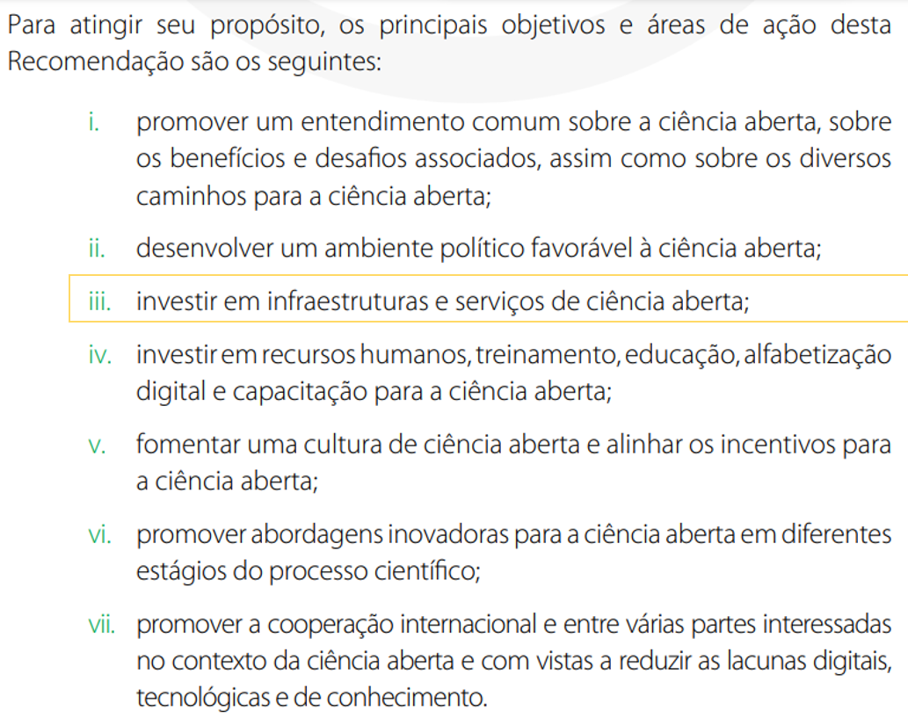
...

Slide 4
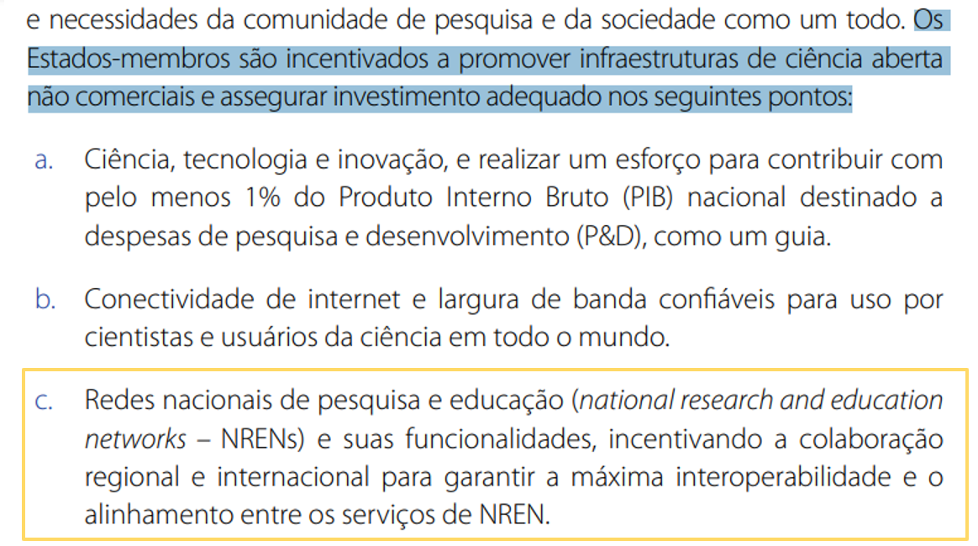

Slide 5
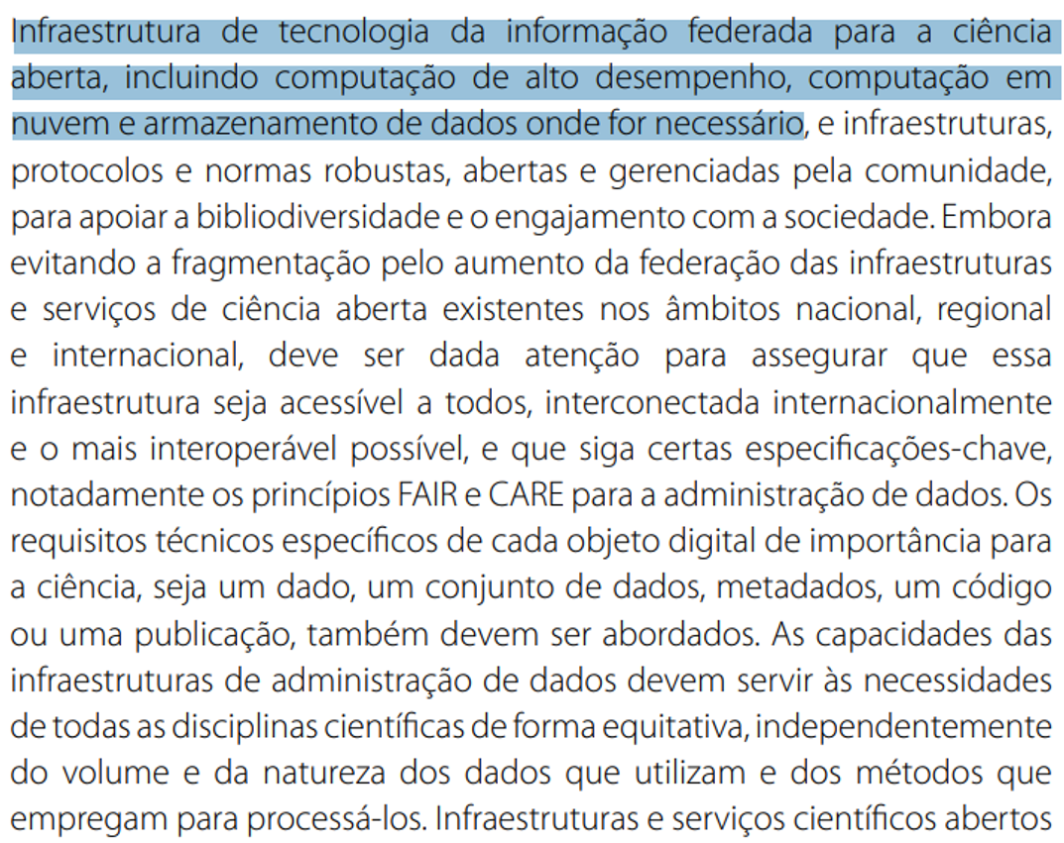
Recomendações da UNESCO sobre Ciência Aberta (destaques)
...

Slide 6
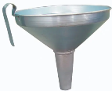
Survey de tecnologias
Edital
GT-RDP selecionado
ACT com IBICT para chamada aberta para Grupo de Trabalho em Acesso Aberto a Dados de Pesquisa - GT-AADP
https://www.rnp.br/inovacao/editais/chamada-acesso-aberto-dados-pesquisa
Relatório: soluções tecnológicas para compartilhamento de dados no Brasil (2018)
http://hdl.handle.net/10183/185126

Slide 7
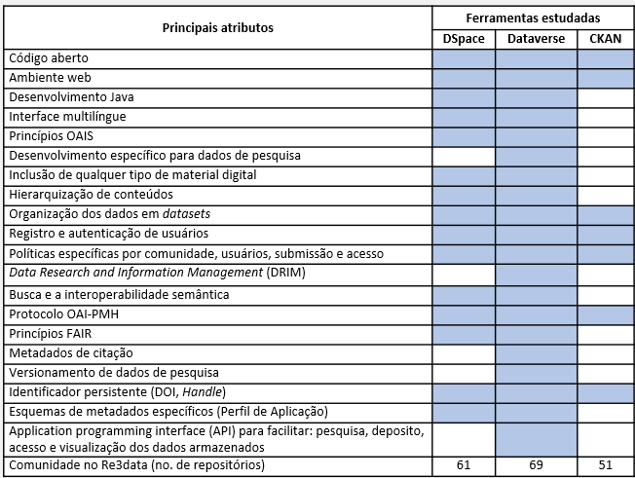

Slide 8
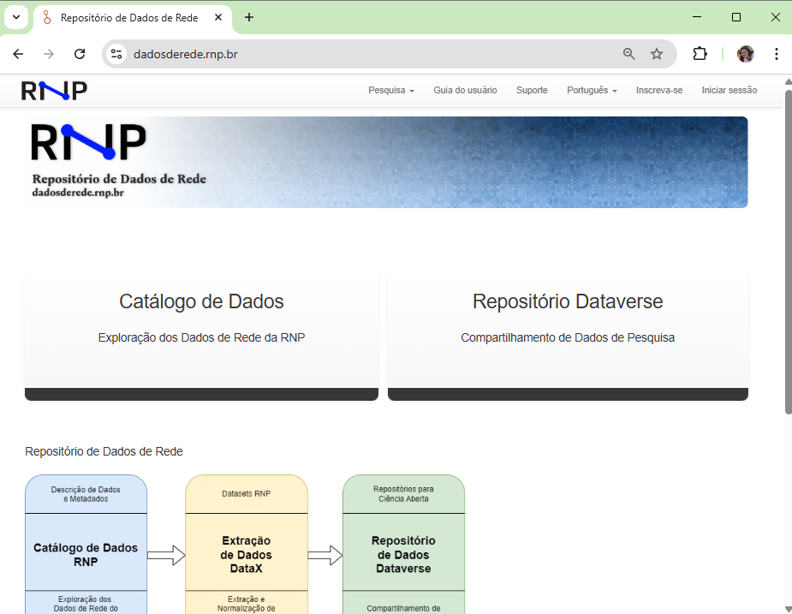

Slide 9
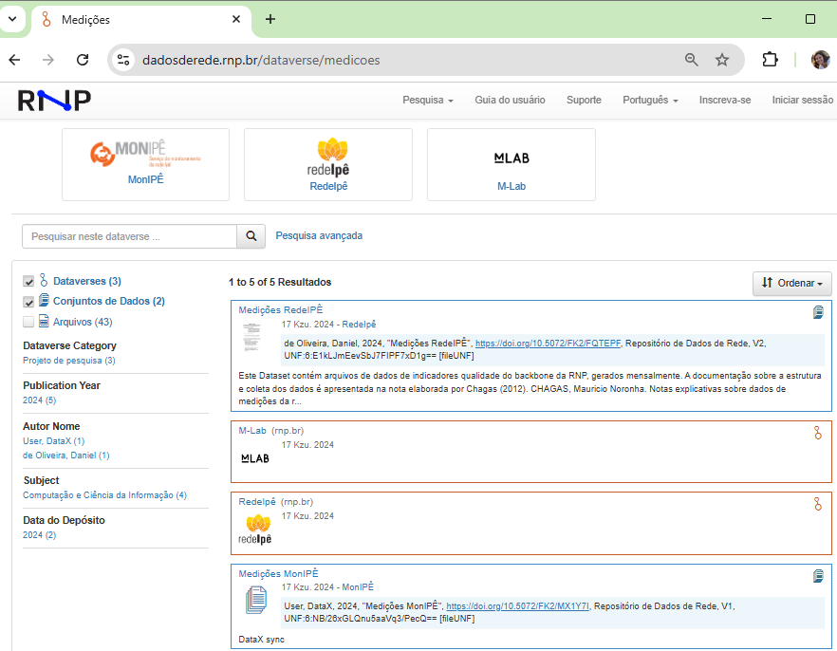

Slide 10
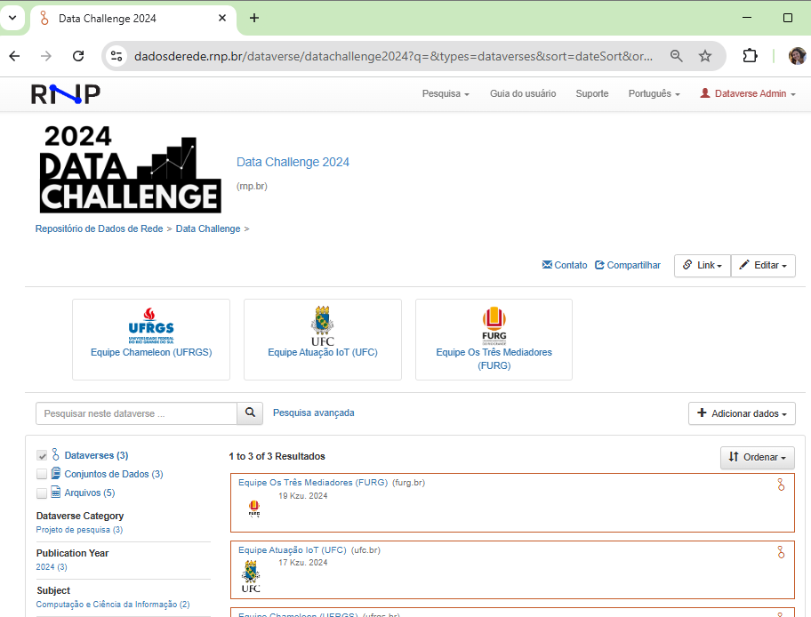

Slide 11
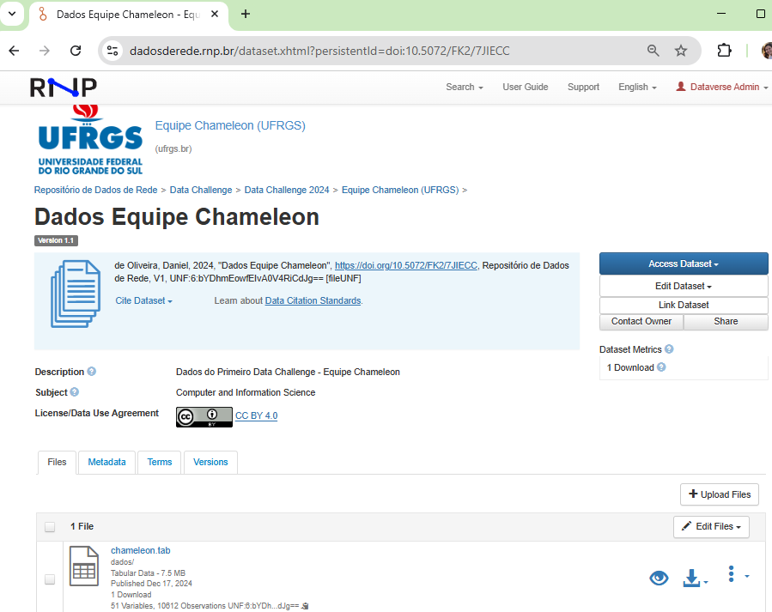

Slide 12
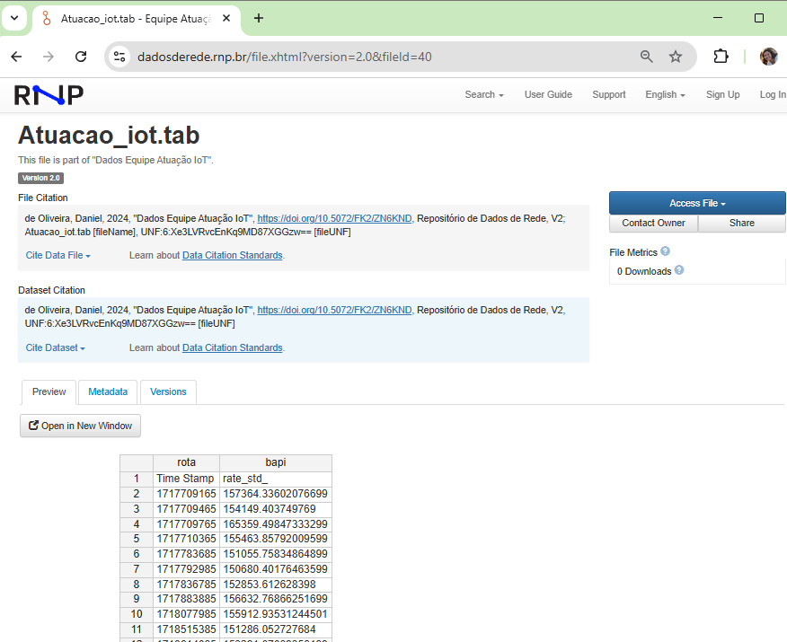

Slide 13
Obrigada

